Slide 1

ĐA HÌNH (Polymorphism)
Trường ĐH Công nghệ, ĐHQG Hà Nội

Slide 2
Đã học
Một số tình huống sử dụng lại trong phát triển PM
Thừa kế trong Java
Quan hệ is-a, has-a
Kiểm soát truy cập với các từ khóa: public, protected, private, package
Kế thừa phương thức khởi tạo
Phương thức ghi đè
PP thiết kế quan hệ kế thừa
Từ khóa final: 4 tình huống sử dụng
Notes:
Lớp dẫn xuất ko kế thừa phương thức (pt) khởi tạo của lớp cơ sở
Lớp cơ sở có pt khởi tạo mặc định → lớp dẫn xuất có thể gọi hoặc ko
Lớp cơ sở ko có pt khởi tạo mặc định → lớp dẫn xuất cần gọi pt khởi tạo của lớp cơ sở thông qua từ khóa super
Thứ tự gọi pt khởi tạo: lớp cơ sở → lớp dẫn xuất
Ghi đè: cơ chế liên kết động (dynamic binding)
Nếu lớp dẫn xuất ko ghi đè, gọi pt từ lớp cơ sở gần nhất (bottom-up)
Final: hằng, phương thức, tham số, và lớp

Slide 3
Nội dung
Đa hình
Khái niệm đa hình – polymorphism
upCasting, downCasting
Liên kết tĩnh, liên kết động
Lớp trừu tượng, phương thức trừu tượng
Giao diện - interface

Slide 4
Tài liệu tham khảo
Giáo trình Lập trình HĐT, Chương 7,8
Java How to Program, Chương 9
Thingking in Java, Chương 7, 8

Slide 5
Khái niệm đa hình - polymorphism
Kiểu dữ liệu tham chiếu
Tham chiếu trỏ đến nhiều loại đối tượng khác nhau
Tham chiếu có thể trỏ đến đối tượng là dẫn xuất của kiểu dữ liệu được khai báo cho tham chiếu đó
Thông điệp được gọi
Liên kết động – dynamic binding: thông điệp được gọi xác định “động”, tùy thuộc vào loại đối tượng được tạo ra.
Cơ chế giải nghĩa thông điệp: liên kết động, không phải luôn luôn thực hiện phương thức theo kiểu dữ liệu đã khai báo

Slide 6
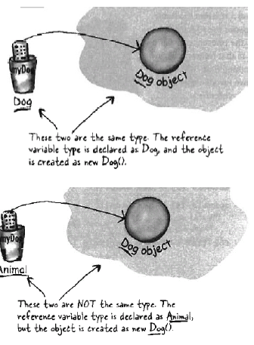
Đa hình – kiểu đối tượng tham chiếu trỏ tới
Thông thường
Dog d = new Dog();
Đa hình cho phép
Animal d = new Dog();
→ Tham chiếu có thể trỏ đến đối tượng là dẫn xuất

Slide 7
Đa hình – mảng các đối tượng khác nhau
Một mảng khai báo kiểu Animal nhưng có thể chứa các đối tượng là dẫn xuất của Animal
Animal [] animals = new Animal[5];
Animals[0] = new Dog();
Animals[1] = new Cat();
Animals[2] = new Lion();
Animals[3] = new Hippo();
Animals[4] = new Wolf();
for (int i=0; i< animals.length; i++)
animals[i].makeNoise();
//Dynamic binđing: makeNoise() of each object Dog, Cat, //Lion, Hippo, Wolf is executed.
Không cần biết trong mảng có những đối tượng loại nào…

Slide 8
Đa hình – tham số của hàm
Tham số kiểu Animal nhưng có thể truyền vào tham chiếu đối tượng là dẫn xuất của Animal
class Vet {
…
public void giveShot (Animal a){
a.makeNoise();
}
}
…
Vet v = new Vet ();
Dog d = new Dog();
Cat c = new Cat();
v.giveShot (d); //Dog makeNoise()
v.giveShot (c); //Cat makeNoise()

Slide 9
Đa hình – giải nghĩa thông điệp động
class Animal {
String name;
…
public void makeNoise (){
System.out.println(“Animal noise…”);
}
public void introduce (){
makeNoise();
System.out.println(“I am “+ name);
}
}
class Cat extends Animal{
public void makeNoise (){
System.out.println(“Meo meo…”);
}
}
class Dog extends Animal{
public void makeNoise (){
System.out.println(“Gau gau…”);
}
}
Animal pet1, pet2;
pet1 = new Cat(“Tom cat”);
pet2 = new Dog(“Lulu dog”);
pet1.introduce();
pet2.introduce();
//Meo meo… I am Tom cat
//Gau gau… I am Lulu dog
private void makeNoise()?
Liên kết tĩnh – static binding
//Animal noise… I am Tom cat
//Animal noise… I am Lulu dog

Slide 10
Đa hình – ưu điểm
Viết mã chương trình một lần
Áp dụng cho nhiều kiểu đối tượng
Liên kết động – dynamic binding
Không phải thay đổi mã nguồn khi tạo ra các lớp dẫn xuất mới Nâng cấp phiên bản, kiến trúc phần mềm linh hoạt,…
class Vet {
…
public void giveShot (Animal a){
a.makeNoise();
}
}
Vet v = new Vet ();
Dog d = new Dog();
Cat c = new Cat();
v.giveShot (d); //Dog makeNoise()
v.giveShot (c); //Cat makeNoise()
Animal [] animals = new Animal[5];
…
for (int i=0; i< animals.length; i++)
animals[i].makeNoise();

Slide 11
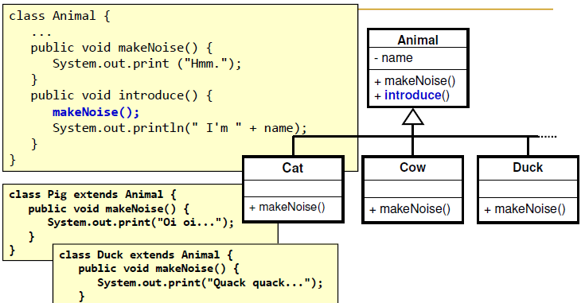
Đa hình – ưu điểm
i.e., Bổ sung thêm nhiều lớp dẫn xuất của Animal mà hàm introduce() luôn hoạt động đúng
Mã nguồn chạy đúng với các phiên bản nâng cấp trong tương lai.
Cho phép xây dựng các hàm có tính chất khuôn mẫu.

Slide 12
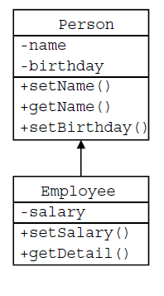
Chuyển kiểu lên - upCasting
Person p;
Employee e = new Employee();
p = (Person) e; //explicit up casting
p.setName (…);
p.setSalary(…); //compile error
Person p;
Employee e = new Employee();
p = e; //implicit up casting
p.setName (…);
p.setSalary(…); //compile error
→ Sự khác nhau giữa explicit up casting và implicit up casting?

Slide 13
Chuyển kiểu xuống - downCasting
Person p;
Employee e = new Employee();
p = (Person) e; //explicit up casting
p.setName (…);
p.setSalary(…); //compile error
Employee ee = (Employee) p; //down casting
Manager m = (Manager) ee; //runtime error
Person p = new Manager();
Employee e = (Employee) p; //up or down casting?
→ Chỉ down casting trên những tham chiếu đối tượng đã up casting

Slide 14
Liên kết tĩnh, liên kết động
Liên kết tĩnh – static binding: lời gọi phương thức được quyết định khi biên dịch
Ưu điểm về tốc độ
final, private method
Liên kết động – dynamic binding: lời gọi phương thức được quyết định khi thực hiện (executed), phiên bản của phương thức phù hợp với đối tượng được gọi
Java mặc định áp dụng liên kết động (ngoại trừ final/private method)
không phụ thuộc vào kiểu dữ liệu khi khai báo,
phương thức được định nghĩa ở đâu,…

Slide 15
Đa hình – gọi phương thức trong constructor
class Shape {
public Shape() {
draw();
}
public void draw() {}
}
class Point extends Shape {
protected int x, y;
public Point (int xx, int yy) {
x = xx; y = yy;
}
public void draw() {
System.out.println("(" + x + "," + y + ")");
}
}
…
Point p = new Point(10, 10);
----------------------
(0,0)
private void draw() {}

Slide 16
Đa hình – private method
class Base {
private void f() {
System.out.println(”base f()”);
}
public void show() { f(); }
}
public class Derived extends Base {
private void f() {
System.out.println(”derived f()”);
}
public static void main (String args[]) {
Derived d = new Derived();
Base b = d;
b.show();
}
}
Liên kết tĩnh → “base f()”

Slide 17
Toán tử instanceof
public class Employee extends Person {}
public class Student extends Person {}
---
public doSomething (Person e) {
if (e instanceof Employee) {...
} else if (e instanceof Student) {...
} else {...}
}
}

Slide 18
Lớp trừu tượng – abstract class
Có thể tạo ra các lớp cơ sở (khuôn mẫu) để các lớp dẫn xuất kế thừa mà không tạo ra các đối tượng thực của lớp
i.e., lớp Dog, Cat, Cow,… kế thừa từ lớp Animal; Rectangle, Circle,… kế thừa từ lớp Shape
Thực tế không có đối tượng nào là Animal, Shape,…
Khai báo lớp trừu tượng – abstract class
Không thể tạo ra đối tượng
Xây dựng lớp khuôn mẫu với các thuộc tính và hành vi mà các lớp dẫn xuất bắt buộc phải có
abstract class Shape {
protected int x, y;
Shape(int _x, int _y) {
x = _x;
y = _y;
}
}
class Circle extends Shape {...}
Shape s = new Shape(10, 10) // compile error
Shape s1 = new Circle();

Slide 19
Phương thức trừu tượng
Để thống nhất giao diện, có thể khai báo các phương thức trừu tượng (abstract method) tại các lớp cơ sở và cài đặt chi tiết tại các lớp dẫn xuất.
Các lớp dẫn xuất cài đặt các phiên bản khác nhau của phương thức trừu tượng được kế thừa.
Phương thức trừu tượng
Bắt buộc phải định nghĩa lại tại lớp dẫn xuất.
abstract class Shape {
protected int x, y;
abstract public void erase();
abstract public void draw();
public void moveTo (int x1, int y1) {…}
}

Slide 20
Phương thức trừu tượng
abstract class Shape {
protected int x, y;
abstract public void erase();
abstract public void draw();
public void moveTo (int x1, int y1) {…}
}
class Circle extends Shape {
int r;
public Circle(int _x, int _y, int _r) {
super (_x, _y);
r = _r;
draw();
}
public void erase() {
System.out.println("Erase at (" + x + "," + y + ")");
}
public void draw() {
System.out.println("Draw at (" + x + "," + y + ")");
}
}
→ Phương thức trừu tượng khai báo trong lớp …. trừu tượng.
→ Lớp trừu tượng có phương thức thường và phương thức trừu tượng.
→ Phải định nghĩa phương thức trừu tượng trong lớp dẫn xuất.

Slide 21
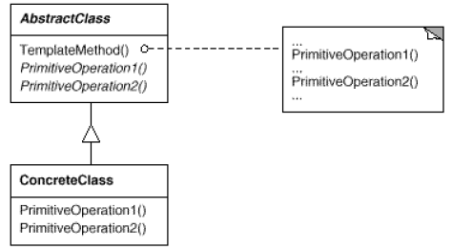
Phương thức khuôn mẫu - template method
abstract class Shape {
protected int x, y;
abstract public void erase();
abstract public void draw();
public void moveTo (int x1, int y1) {
erase();
x = x1;
y = y1;
draw();
}
}
Template method

Slide 22
Giao diện - interface
interface là mức trừu tượng cao
interface bao gồm:
Phương thức trừu tượng – abstract method
Hằng số: mặc định là public static final
Mặc định là public
Từ khóa: interface và implements
interface Config {
int MAX_CONN = 20;
void display(); //it will be public
}
…
class Control implements Config {…}

Slide 23
Lớp cài đặt giao diện
Lớp thường cài đặt giao diện
Lớp trừu tượng cài đặt giao diện
interface Action {
void moveTo(int x, int y);
void erase();
void draw();
}
class Circle1 implements Action {
int x, y, r;
Circle1(int _x, int _y, int _r)
{ ... }
public void erase() {...}
public void draw() {...}
public void moveTo(int x1, int y1) { ... }
}
abstract class Shape implements Action {
protected int x, y;
public Shape() {...}
public Shape(int _x, int _y) {...}
public void moveTo(int x1, int y1) {
erase();
x = x1;
y = y1;
draw();
}
//public void erase() {...}
//public void draw() {...}
}

Slide 24
Các giao diện kế thừa
interface I1 {...}
interface I2 {...}
interface I3 extends I1, I2 {...}
//Giao diện kế thừa giao diện
abstract class A1 {...}
abstract class A2 extends A1 implements I1, I2 {...}
interface I1 { void f(); }
interface I2 { int f(int i); }
interface I3 { int f(); }
class C {
public int f() { return 1; }
}
class C2 implements I1, I2 {
public void f() {}
public int f(int i) { return 1; } //overloaded
}
class C3 extends C implements I2 {
public int f(int i) { return 1; } // overloaded
}
class C4 extends C implements I3 {
public int f() { return 1; }
// Identical, no problem: }
class C5 extends C implements I1 {}
interface I4 extends I1, I3 {}
Xung đột khi cài đặt giao diện

Slide 25
Giao diện khai báo như 1 kiểu dữ liệu
interface CanFight {
void fight();
}
interface CanSwim {
void swim();
}
interface CanFly {
void fly();
}
class ActionCharacter {
public void fight() {}
}
class Hero extends ActionCharacter implements CanFight, CanSwim, CanFly {
public void swim() {}
public void fly() {}
}
public class Adventure {
public static void t(CanFight x) { x.fight(); }
public static void u(CanSwim x){ x.swim();}
public static void v(CanFly x) { x.fly(); }
public static void w(ActionCharacter x) { x.fight(); }
public static void main(String[] args) {
Hero h = new Hero();
t(h); // Treat it as a CanFight
u(h); // Treat it as a CanSwim
v(h); // Treat it as a CanFly
w(h); //Treat it as an ActionCharacter
}}
Truyền vào hàm các tham chiếu đối tượng có cài đặt giao diện khai báo

Slide 26
Thanks for your attention

